Slide 1
第七周C语言习题

Slide 2
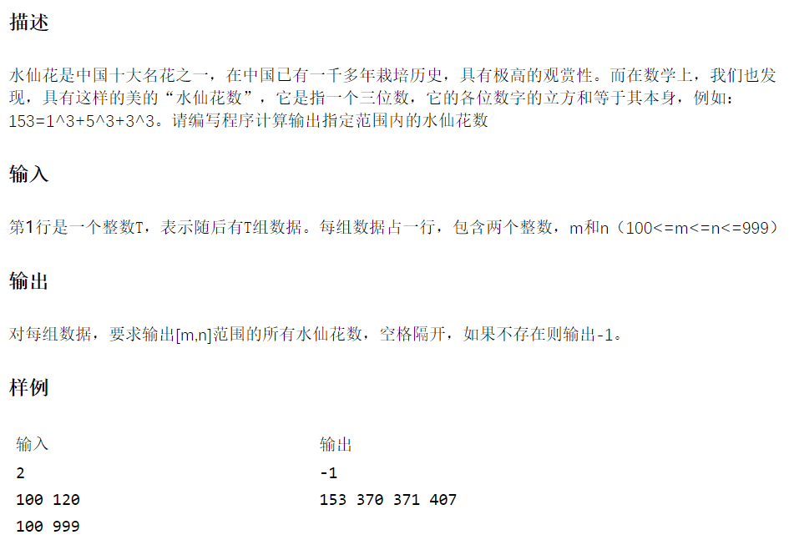
A 1010: 水仙花数

Slide 3
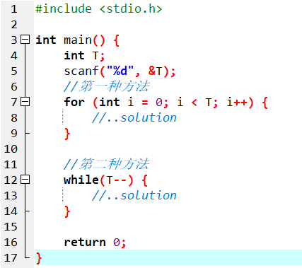
A 1010: 水仙花数
对“T组数据”的处理

Slide 4
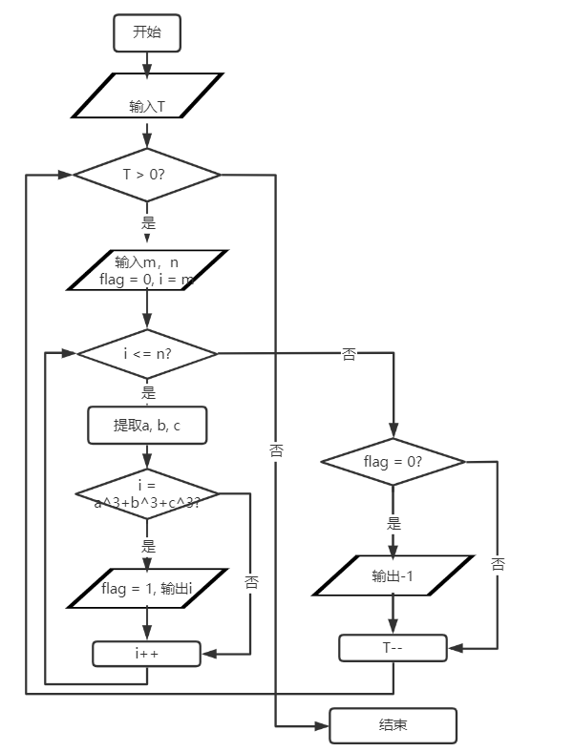
A 1010: 水仙花数
C程序设计流程图画法：
https://blog.csdn.net/king110108/article/details/50420005

Slide 5
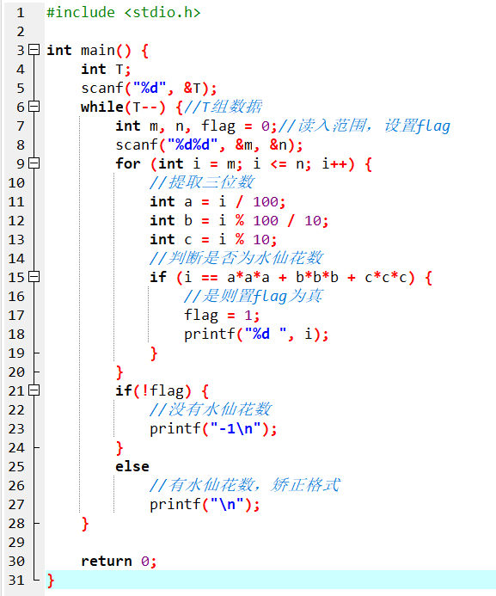
A 1010: 水仙花数

Slide 6
A 1010: 水仙花数
常见错误：
程序逻辑
T组数据的处理
提取位数
三次方的计算
scanf的地址符和输入格式，等于号和赋值号的区分，输出回车

Slide 7
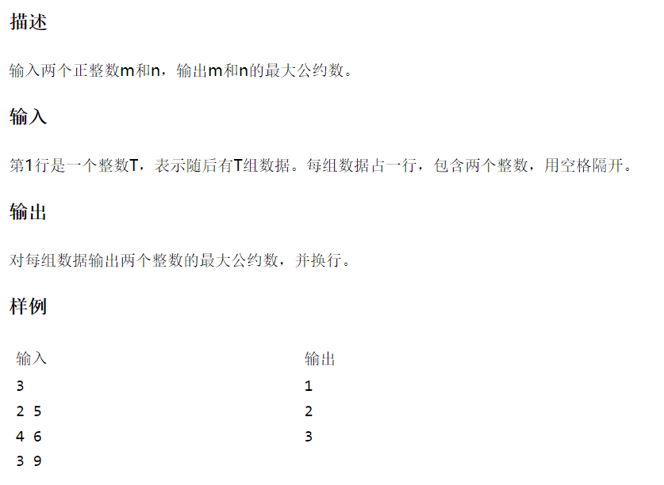
B 1014: 最大公约数

Slide 8
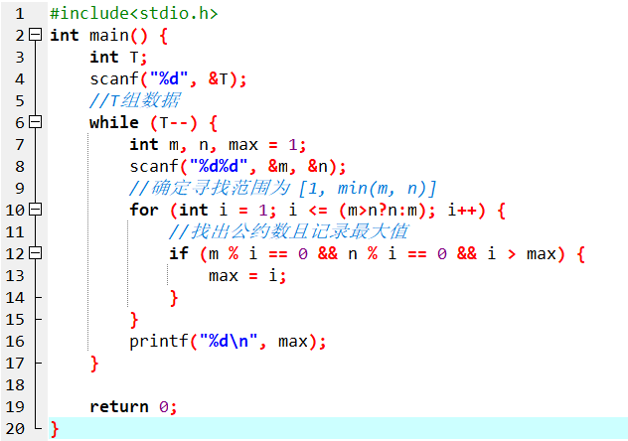
B 1014: 最大公约数
注意只输出最大的

Slide 9
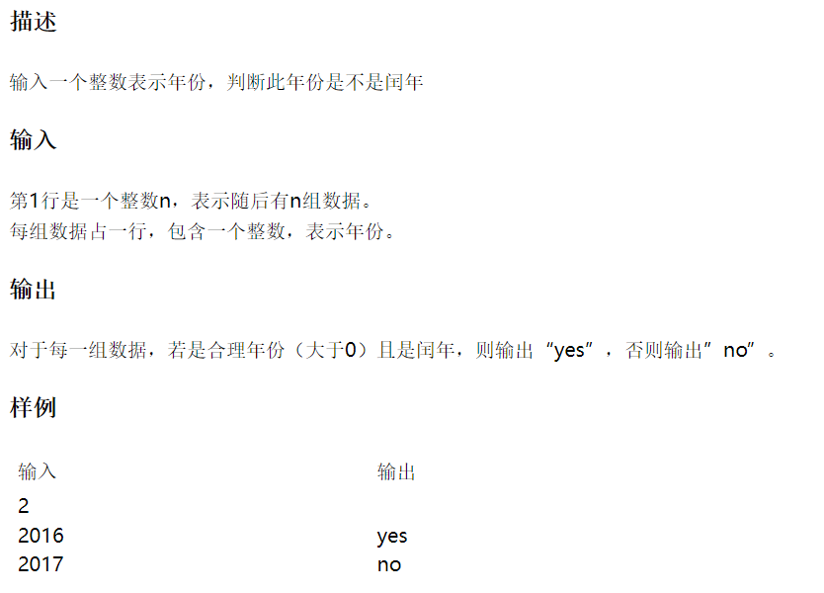
C 1018: 判断闰年

Slide 10
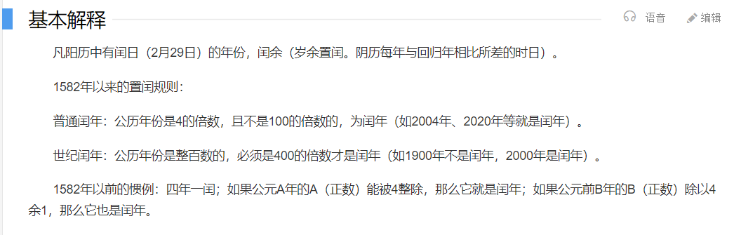
C 1018: 判断闰年

Slide 11
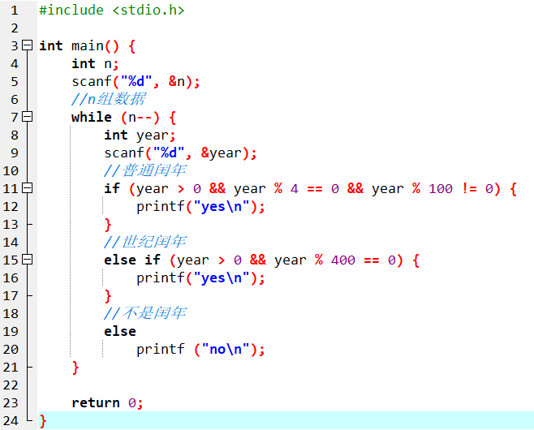
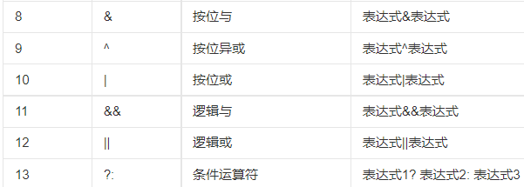
C 1018: 判断闰年
注意判断year>0
逻辑运算符的优先级
https://baike.baidu.com/item/%E8%BF%90%E7%AE%97%E7%AC%A6%E4%BC%98%E5%85%88%E7%BA%A7/4752611?fr=aladdin

Slide 12
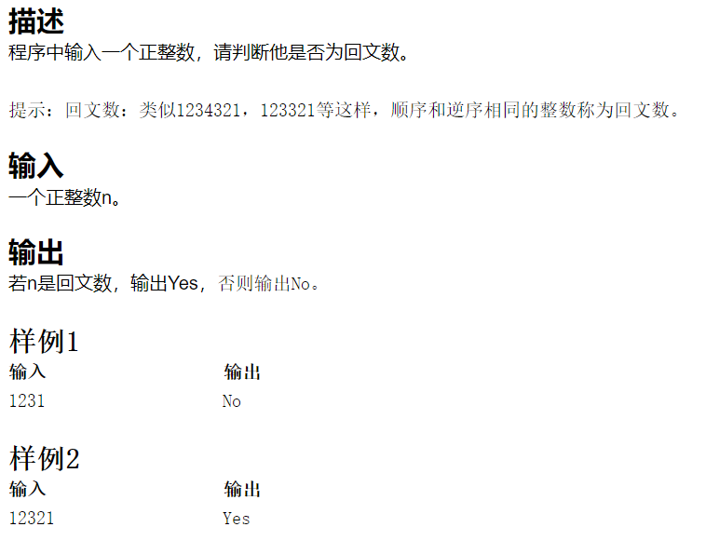
D 1031: 回文数

Slide 13
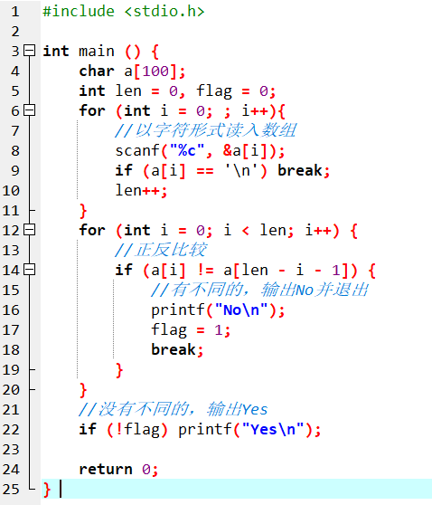
D 1031: 回文数
数组方法

Slide 14
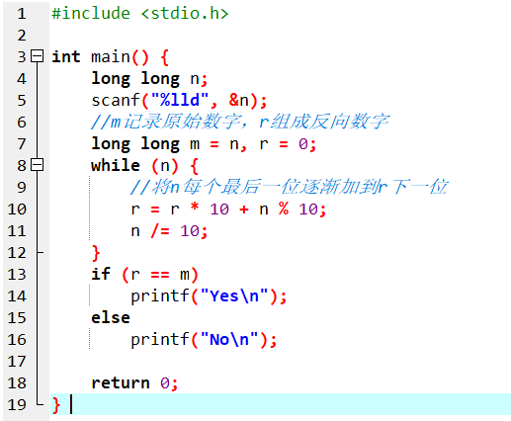
D 1031: 回文数
非数组方法

Slide 15
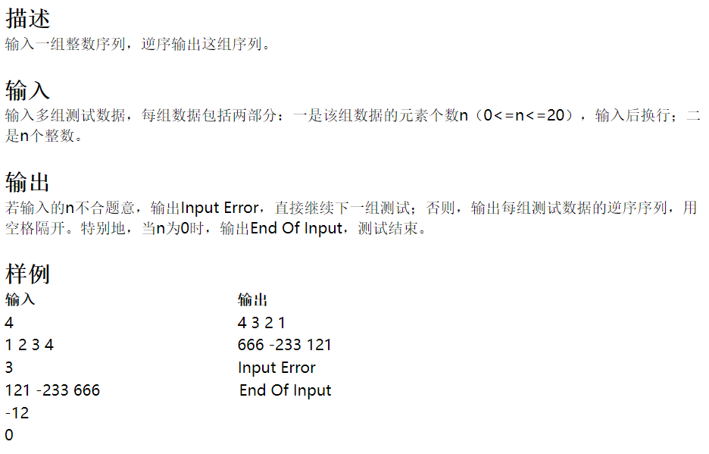
E 1070: 逆序输出序列

Slide 16
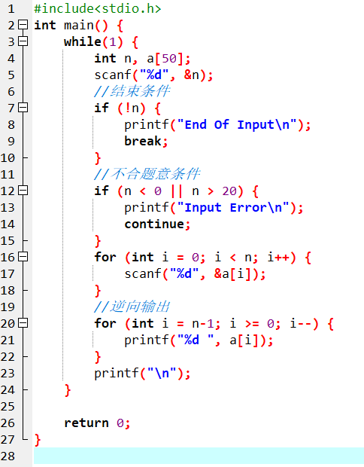
E 1070: 逆序输出序列
将特殊情况放在前面处理

Slide 17
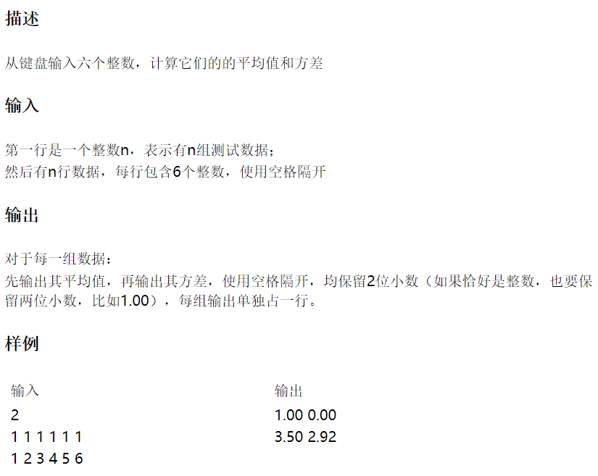
F 1052: 计算平均值和方差

Slide 18
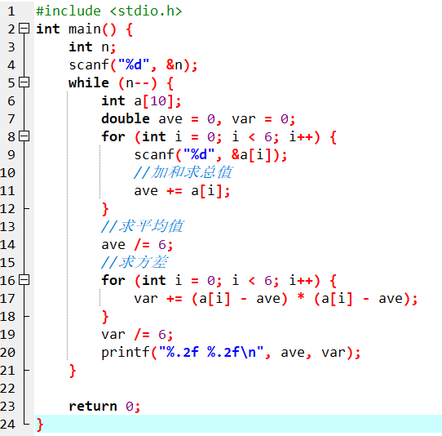
F 1052: 计算平均值和方差
C语言中printf格式化输出
https://blog.csdn.net/xuefu2008/article/details/4645026

Slide 19
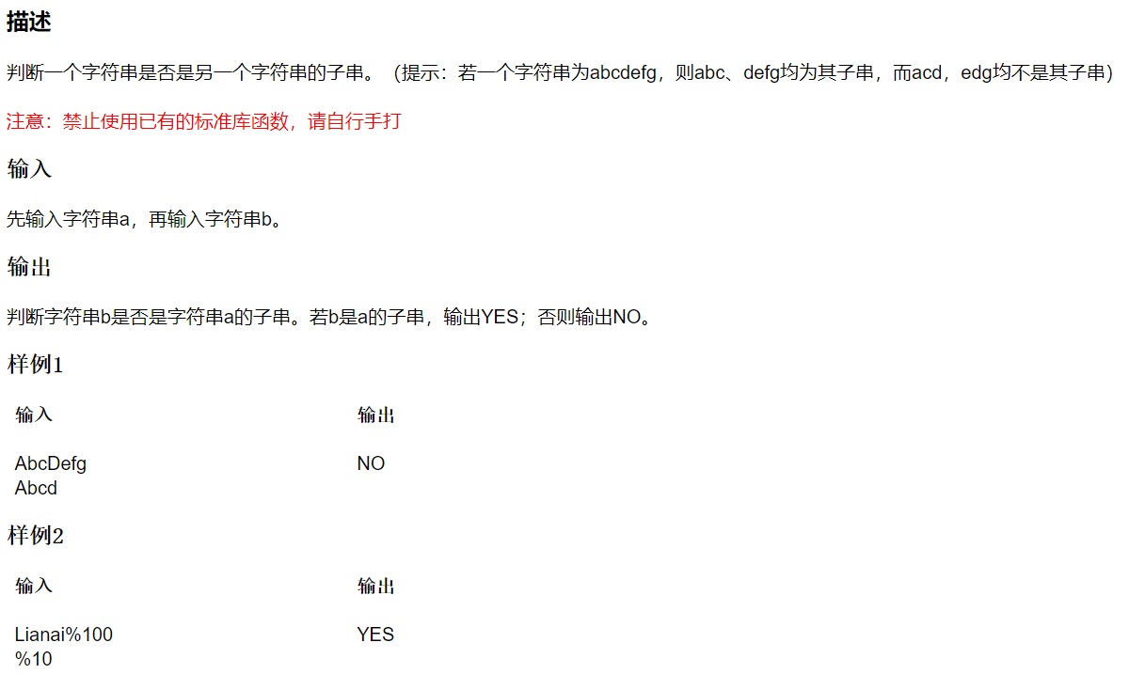
G 1095: 判断子串

Slide 20
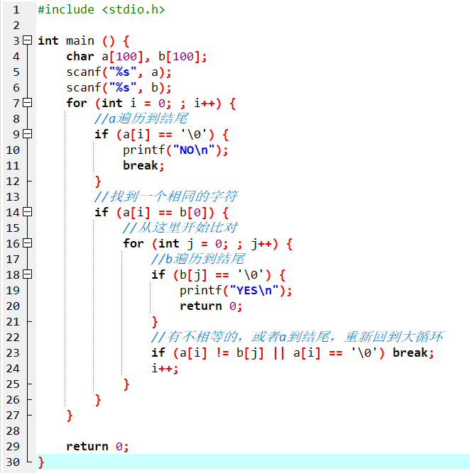
G 1095: 判断子串

Slide 21
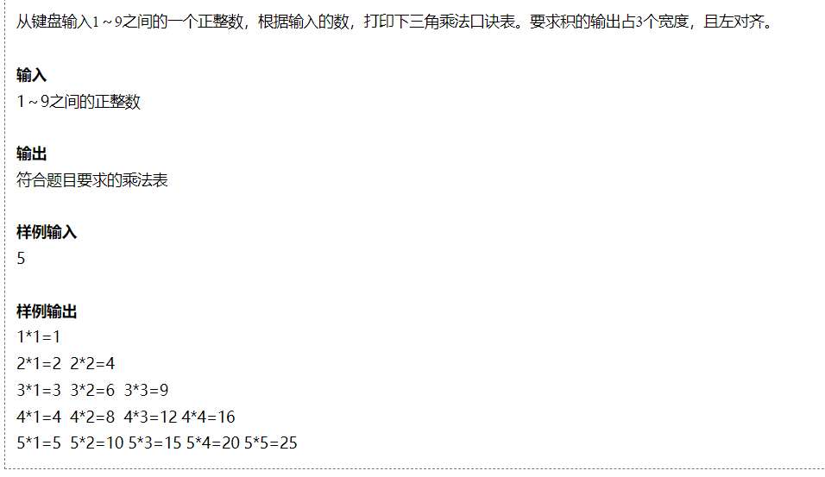
H 1116: 打印乘法表

Slide 22
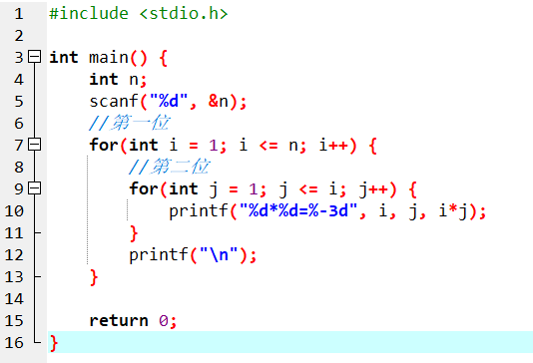
H 1116: 打印乘法表
n位
左对齐（补空格）：%-nd 右对齐（补空格）：%nd 右对齐（补零）：%0nd

Slide 23
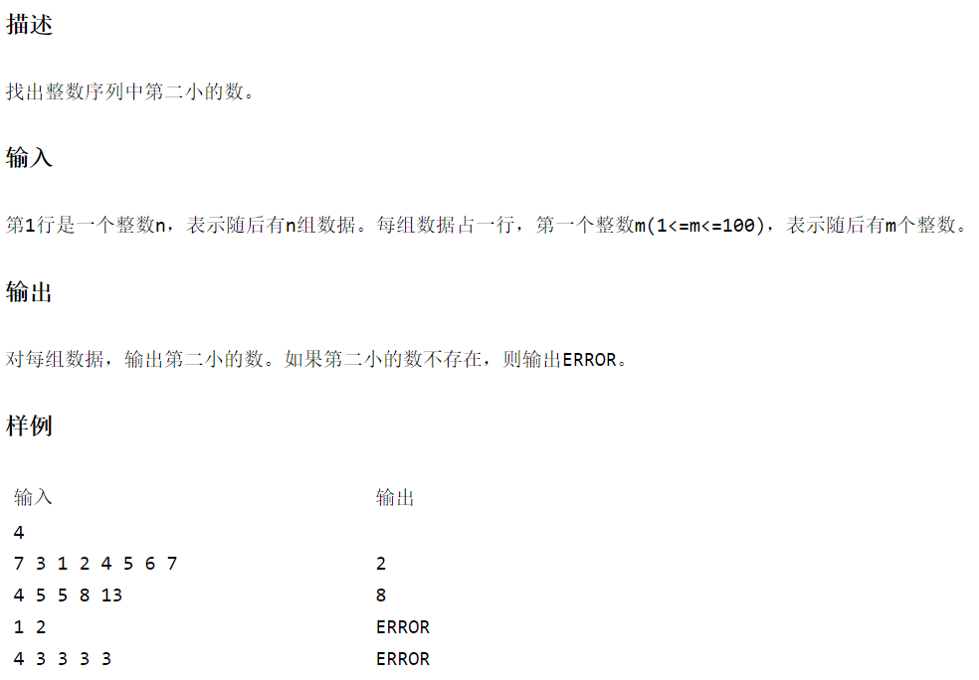
I 1163: 第二小的整数

Slide 24
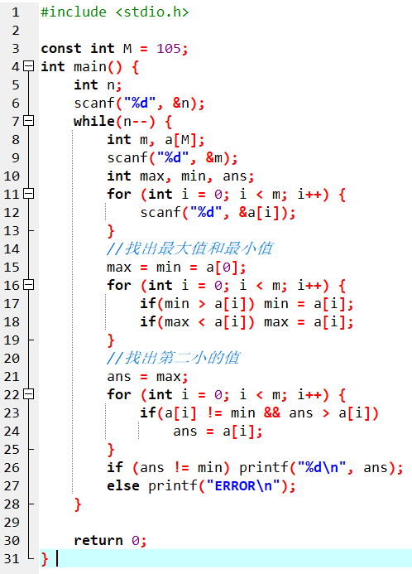
I 1163: 第二小的整数

Slide 25
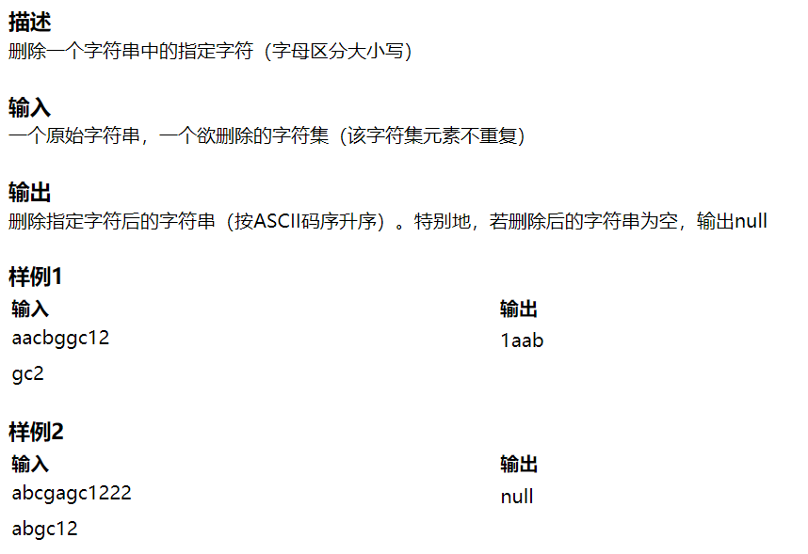
J 1256: 删除指定字符

Slide 26
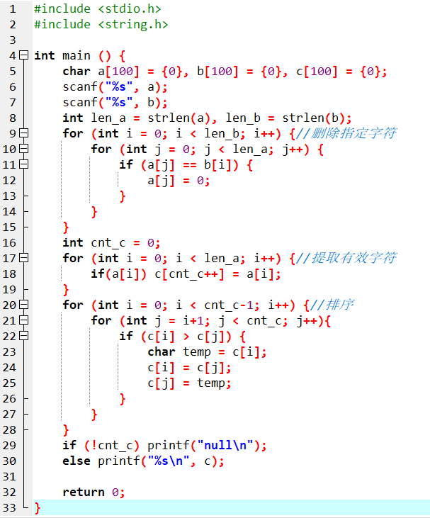
J 1256: 删除指定字符
排序算法：
https://www.cnblogs.com/onepixel/articles/7674659.html

Slide 27
Accepted (AC) : 您的程序是正确的，恭喜！ Presentation Error (PE) : 虽然您的程序貌似输出了正确的结果，但是这个结果的格式有点问题。请检查程序的输出是否多了或者少了空格（' '）、制表符（'\t'）或者换行符（'\n'）。 Wrong Answer (WA) : 输出结果错，这个一般认为是算法有问题。 Runtime Error (RE) : 运行时错误，这个一般是程序在运行期间执行了非法的操作造成的。 Time Limit Exceeded (TLE) : 您的程序运行的时间已经超出了这个题目的时间限制。 Memory Limit Exceeded (MLE) : 您的程序运行的内存已经超出了这个题目的内存限制。 Output Limit Exceeded (OLE) : 您的程序输出内容太多，超过了这个题目的输出限制。 Compilation Error (CE) : 您的程序语法有问题，编译器无法编译。具体的出错信息可以点击链接察看。

